Slide 1
מערכת שידורים לאומית

Slide 2
"פנתר לבן"
סרט קולנוע ושיחה בנושא המאבק באלימות ובגזענות
קולנוע
בהשתתפות במאי הקולנוע דני רייספלד והשחקן הראשי יבגני אורלוב

Slide 3
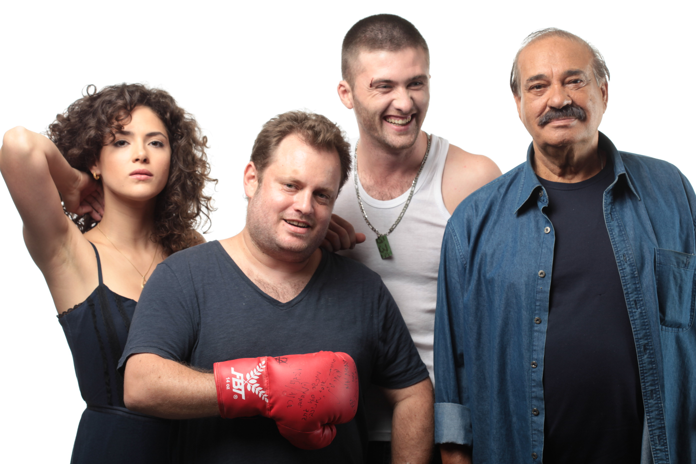

Slide 4
מי אתם הפנתרים הלבנים
הסרט "הפנתר הלבן" מציג סוגיה אחת בחברה הישראלית שמשקפת בעצם בעיה רחבה יותר - גזענות.
מלבד זאב רווח ומיטל גל, אף אחד מהמשתתפים איננו שחקן מקצועי אלא נערים שרובם חוו את נושא הגזענות וחלקם היו בכנופיה אלימה וגזענית כפי שאנו מראים בסרט.

Slide 5
על מה הסרט?
הסרט עוקב אחר אלכס צייטלין (יבגני אורלוב), מתאגרף ממוצא רוסי שהופך לניאו-נאצי כתגובה להפניית עורף מהחברה הישראלית הדוחה אותו ואת משפחתו. מפגש רב משמעות בין דוד אוחנה (זאב רווח), מאמן אגרוף מטבריה, החולם להחזיר לטבריה את תהילת העבר שלה כעיר אלופי אגרוף, מובילה את אלכס להפוך למתאגרף מקצועי ובעל פוטנציאל במועדון.תוך כדי ההתחברות אל דוד מוצא את עצמו אלכס ברומן עם יסמין אוחנה (מיטל גל), בתו של דוד. לראשונה בחייו מוצא את עצמו אלכס שייך לחברה הישראלית. אלכס נקרע בין נאמנותו לחבורה הניאו-נאצית בראשה עומד אחיו לבין הזדהות שלו עם ערכיו של הגורו החדש שלו דוד.

Slide 7
זאב רווח היה עולה חדש בעצמו בשכונת מוסררה בירושלים היכן שקמה תנועת הפנתרים השחורים. העולים החדשים ממרוקו שזעמו על הממסד האשכנזי ולא פעם נעצרו והוכו על ידי המשטרה. מי שהציל את זאב היה מאמן אגרוף שהיה ניצול שואה בעצמו, הוא זה שהפך את זאב רווח השחקן האגדי לאלוף ירושלים באגרוף ורק לאחר שריסק את אפו באליפות ישראל בחר זאב להפוך לשחקן.
עובדה מעניינת

Slide 8
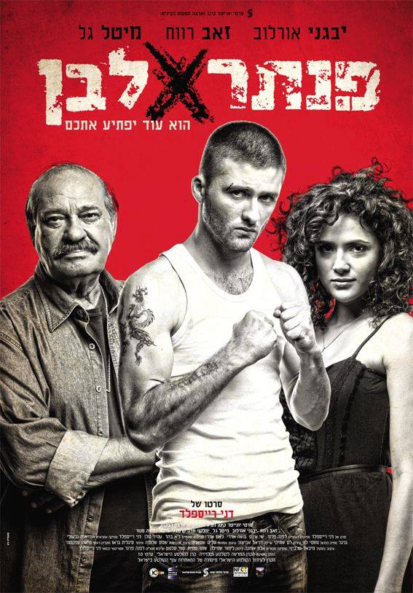
כאשר זאב קרא את התסריט בפעם הראשונה זאב היה בהלם – הרי זה סיפור חיי, פשוט הפכת את השחור ללבן ואת רוסי למרוקאי ואת המרוקאי לרוסי. לא פעם בחברה הישראלית, העולים החדשים סופגים את זלזולם של הוותיקים ולא פעם אלו שעלו מתוך ציונות וחלומות על גאולה מוצאים את עצמם נרדפים וסובלים ובכאבם מיצרים את השנאה לאחר.
עובדה מעניינת

Slide 9
בכדי להבין כמה אמת יש בסרט, אשמח שתיצפו בכתבה הבאה.
https://vimeo.com/407109178

Slide 10
בתור נער הרגשתי מה זו גזענות ולכן עשיתי את הסרט הזה. אבל היה נער שחווה את זה אפילו הרבה יותר עוצמתי ממני. אחרי ההפסקה תיפגשו אותו.

Slide 11
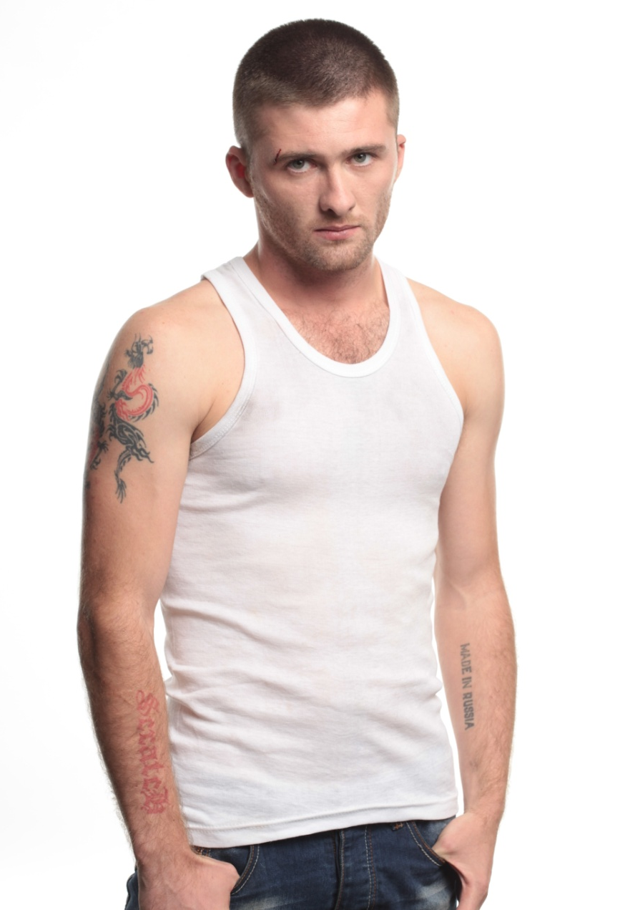
סיפור העלייה שלי,הגזענות שסבלתי ממנה, הזעם שלי, ההסתבכויות והתהומות שהגעתי אליהם, הליהוק לסרט ומה הבנתי ואני בעצם יודע היום.
יבגני אורלוב השחקן ראשי של פנתר לבן

Slide 12
שאלות לדיון
מאיפה מגיעה תופעת הגזענות?
הקשר בין סטראוטיפים לגזענות.
האם לשנוא מישהו בגלל שהוא שמן או נמוך האם זה גם גזענות?
המאבק בגזענות ובסטראוטיפים.
ומה אני יכול לעשות בכדי לשנות את המציאות?

Slide 13
נוהל שימוש ביצירות מוגנות בזכויות יוצרים ואיתור בעלי זכויות
השימוש ביצירות במהלך שידור זה נעשה לפי סעיף 27א לחוק זכות יוצרים, תשס"ח-2007. אם הינך בעל הזכויות באחת היצירות, באפשרותך לבקש מאיתנו לחדול מהשימוש ביצירה, זאת באמצעות פנייה לדוא"ל rights@education.gov.il

